Slide 1
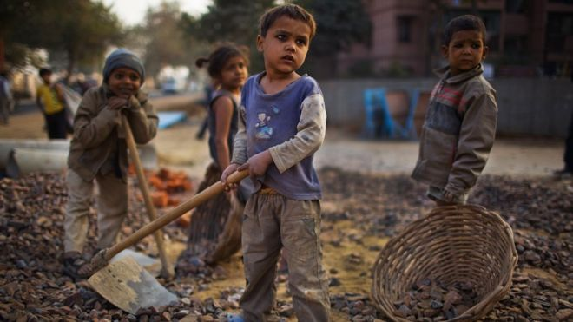
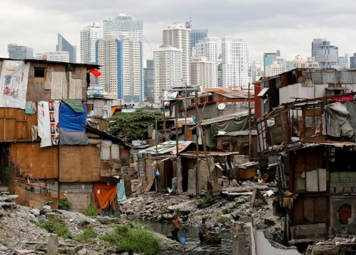
A harmadik világ és a helyi háborúk az 1960–70-es években

Slide 2
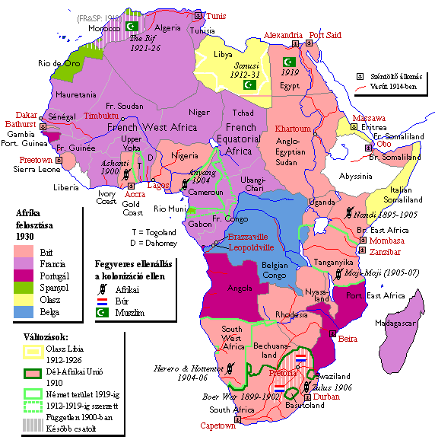

Slide 3
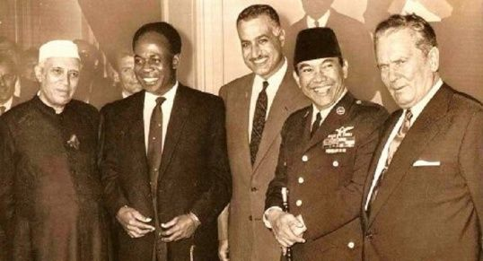
A szabaddá váló gyarmatok és nehézségeik
Az 1960-as évek elejére teljesen felbomlott Nagy-Britannia és Franciaország gyarmatbirodalma.
Szuezi válság (1956) ---> presztízsveszteség
A fekete-afrikai gyarmatok függetlenedési törekvéseivel szemben sem London, sem Parizs nem kivant katonai erőt alkalmazni
bandungi konferencia (1955) zárónyilatkozata elítélte a gyarmatosítás és a faji diszkrimináció minden formáját, és bátorítást adott a további függetlenedési törekvéseknek.

Slide 4
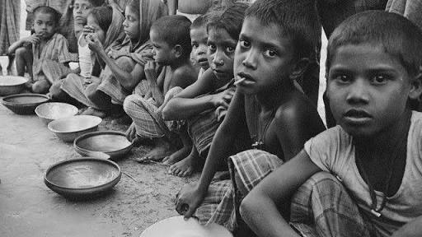
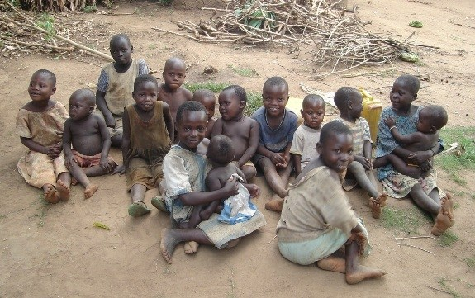
A harmadik világ problémái
Az úgynevezett el nem kötelezett országok csoportja látszólag távolságot akart tartani a két világrendtől – ezért a megnevezésük: „HARMADIK VILÁG“
A legnagnagyobb problémák: gazdasági elmaradottság, demográfiai robbanás
A legtöbb ország Fekete-Afrikában először hiteleket vett fel, de abból sem tudtak gazdasági nehézségeiket megoldani, sőt néhány év alatt teljesen eladósodtak.

Slide 5

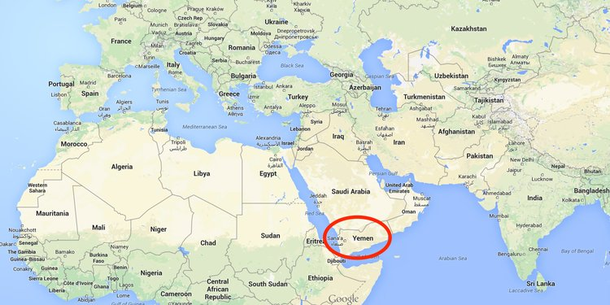
A harmadik világ problémái
jelentős különbségek is voltak egyes országok lehetőségei között, hiszen ahol rendelkezésre álltak természeti erőforrások, ott látványosan beindulhatott a gazdasági növekedés (pl. arab világ, kőolaj-exportáló országok kontra természeti kincsek nélküli… pl. Jemen vs. Szudán)

Slide 6
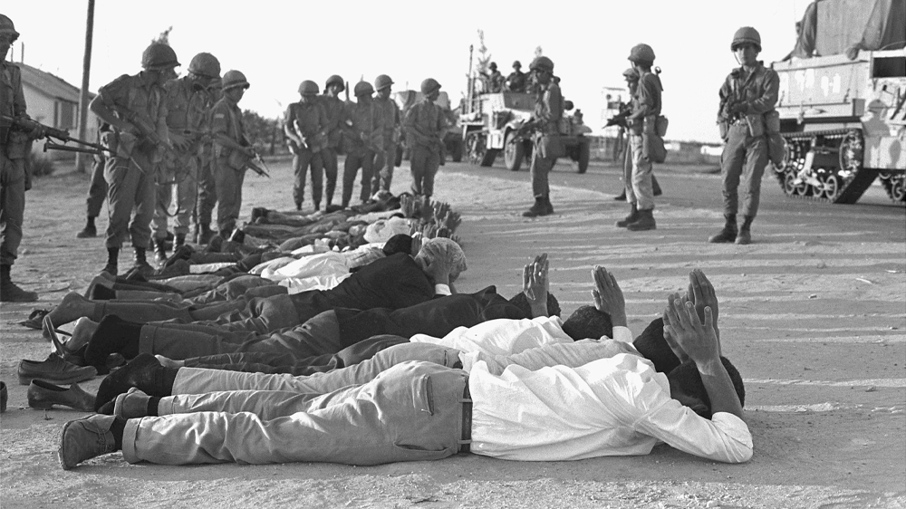
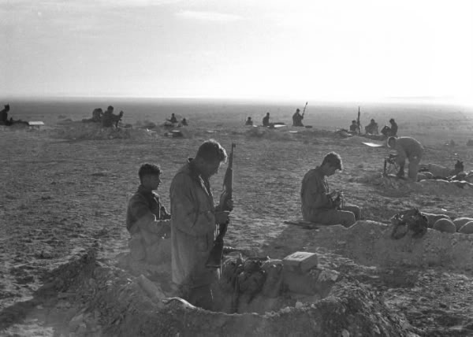
Háborúk a Közel-Keleten
A szuezi válságot követően a Közel-Keleten is „leképeződött” a hidegháborús szembenállás, az arab országokat a Szovjetunió, míg Izraelt az Amerikai Egyesült Államok támogatta.

Slide 7
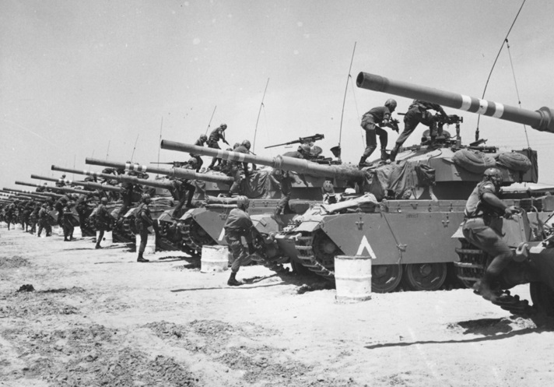
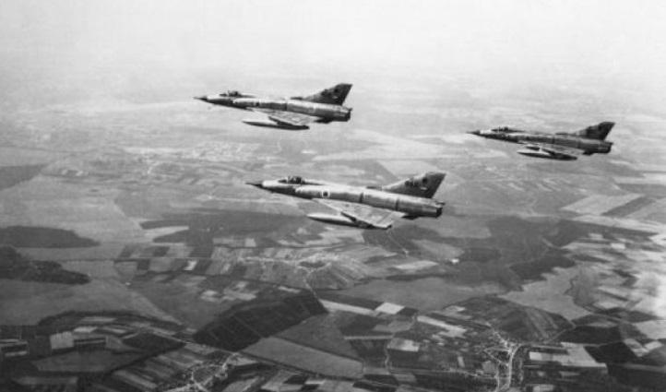
Közel-Keleti konfliktusforrás - Izrael terjeszkedése
1967-ben, amikor a Nasszer vezette Egyiptom fenyegető katonai lépéseket tett (csapatok bevonultatása az ENSZ-erők által kiürített Sínai-félszigetre), Izrael „megelőző” (preventív) háborút indított.
„Hatnapos háború” - az izraeli hadsereg győzelme - legyőzte a szomszédos országokat (Egyiptom, Szíria, Jordánia). Izrael területe három és félszeresére nőtt (például Kelet-Jeruzsálem, Ciszjordánia, Sínai-félsziget elfoglalása), ugyanakkor a területszerzéssel jelentős arab népesség - mintegy egymillió fő - is a fennhatósága alá került.

Slide 8
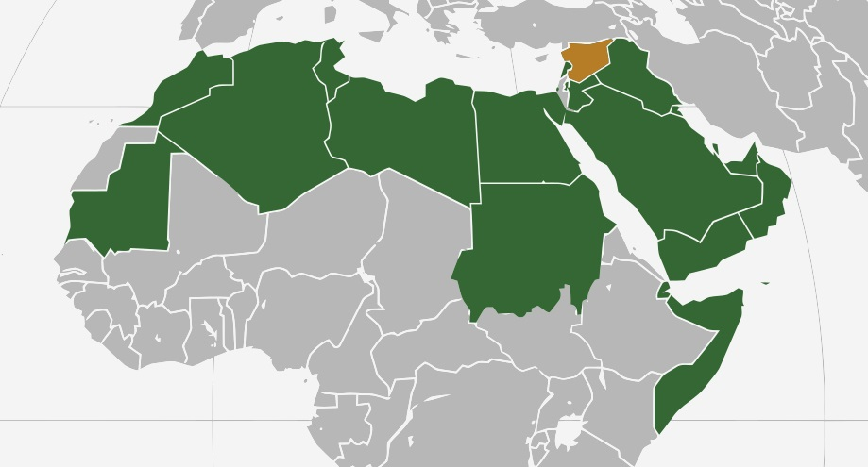

Az Arab liga
Széles körű szervezeti lehetőségei ellenére nem tartozik a hatékony szervezetekhez. Ennek legfőbb oka a tagállamok nagyfokú különbözősége. A megosztottság leginkább a vallásosság (mérsékelt és konzervatív szárny), a politikai rendszer (köztársaság-monarchia) és Izraelhez való viszonyulás (elismerni vagy sem) tekintetében nyilvánul meg.

Slide 9
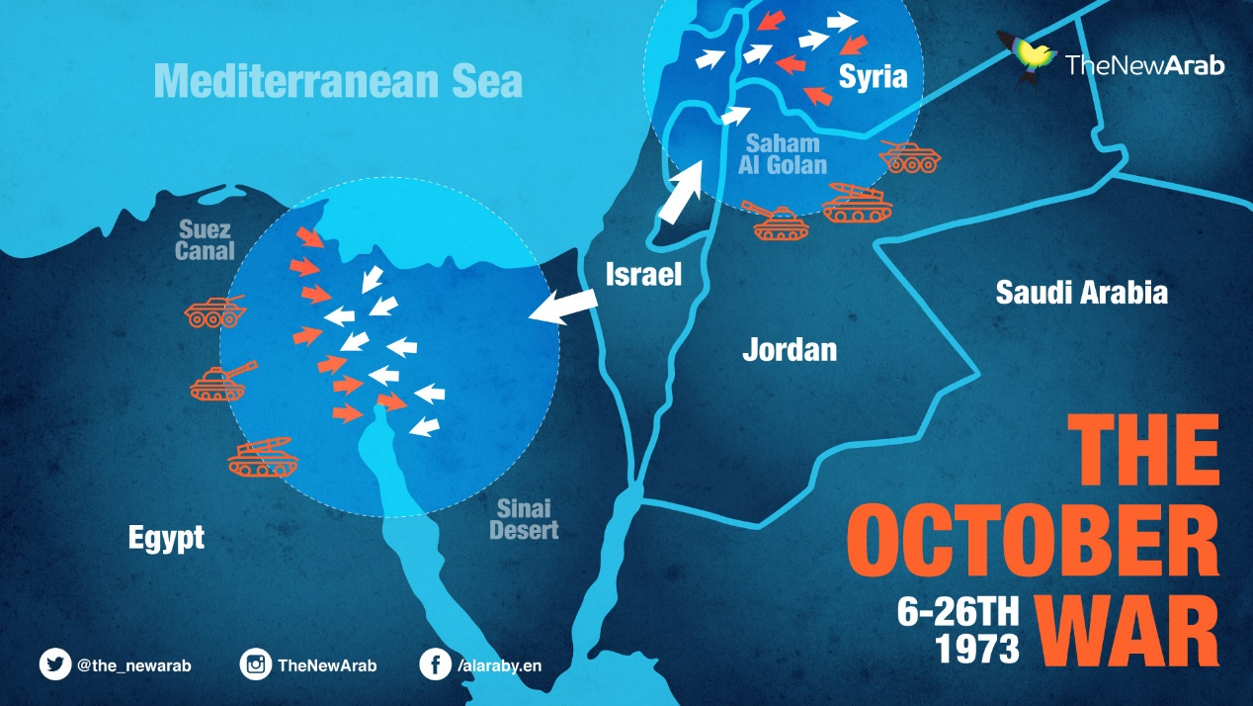
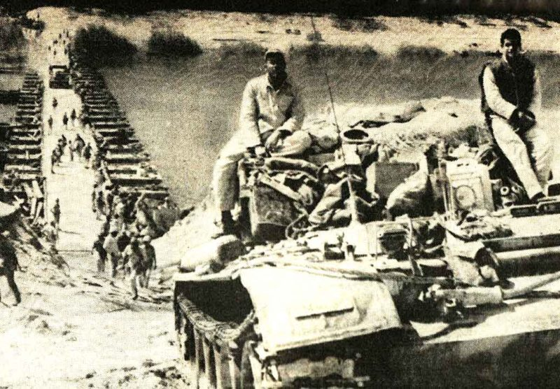
Az arab-izraeli konfliktus
Izrael hajlandónak mutatkozott volna egyes területek kiürítésére az államiságának elismeréséért cserébe, az arab országok elutasították a „területet békéért” elvet
A Szovjetunió fegyverekkel látta el Egyiptomot és Szíriát, míg Izraelnek Washington nyújtott pénzügyi-haditechnikai segítséget
A katonai visszavágás 1973 októberében következett be. Ekkor összehangolt arab támadás indult Izrael ellen, Izrael megnyerte ezt a háborút

Slide 10
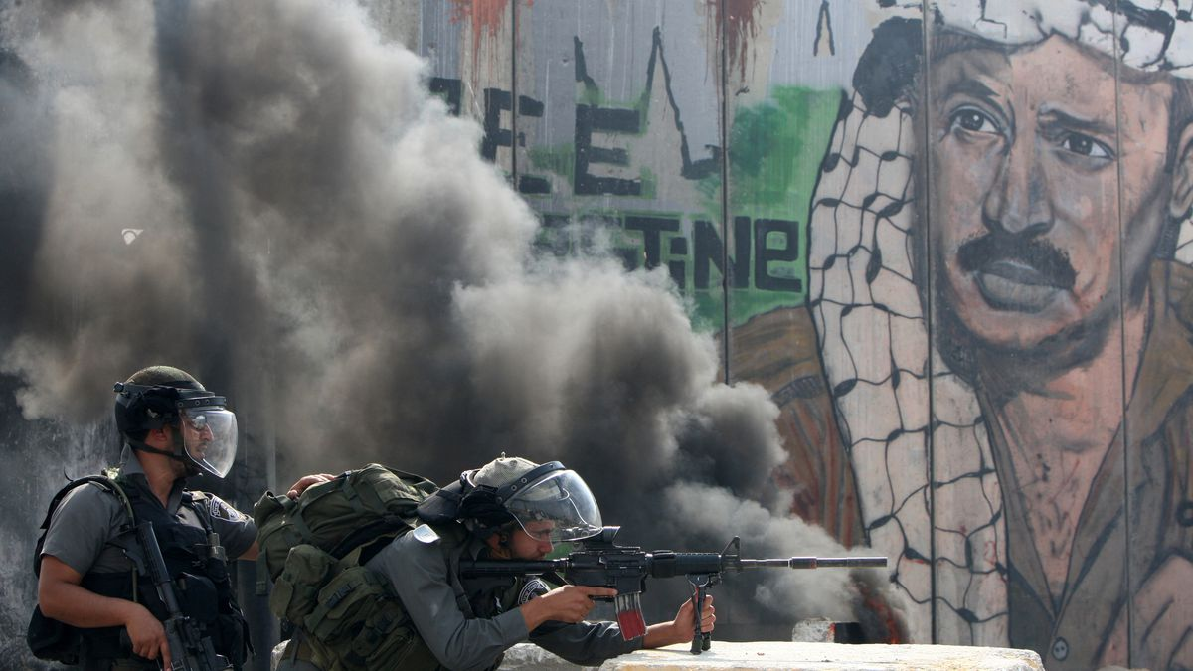
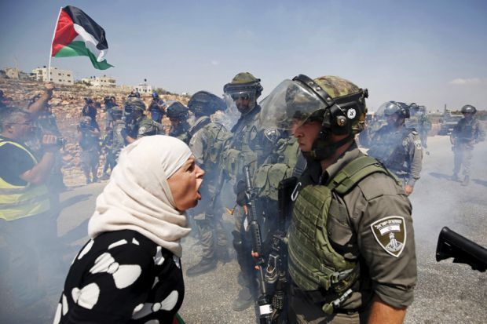
Az arab-izraeli konfliktus
Egyiptom hivatalosan elismerte Izraelt (1979), cserébe a zsidó állam kivonta csapatait a Sinai félszigetről
A békeszerződés csak részben oldotta meg a térség sorsát, a többi arab ország elítélte Egyiptom egyoldalú lépését, és a palesztin kérdés (a mai napig) sem rendeződött.

Slide 11
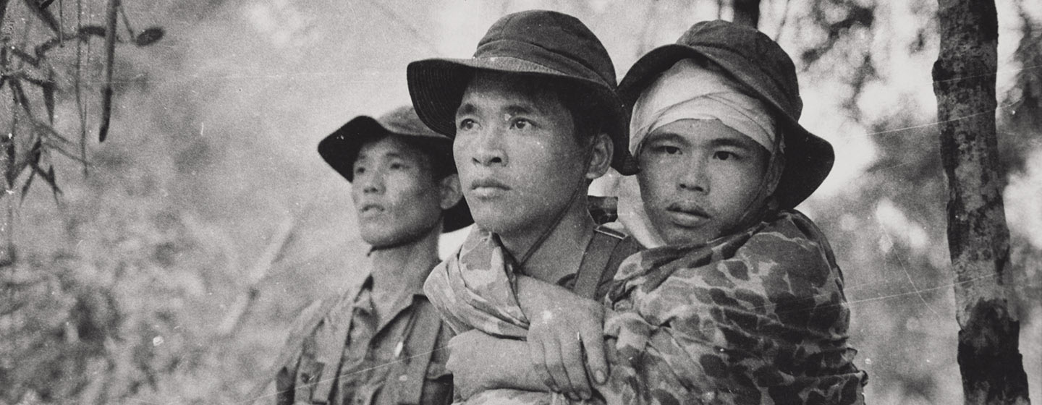
A vietnami háború
A két szuperhatalom egymás befolyásának visszaszorítása érdekében számos helyi konfliktusban vett részt
Moszkva a gyarmattartó hatalmak elleni mozgalmak támogatása révén igyekezett pozíciókat szerezni.
Vietnam 1954-ben legyőzi a gyarmati francia hadsereget, majd ketté szakad – kommunista Észak-Vietnam és Dél-Vietnam-ra

Slide 12

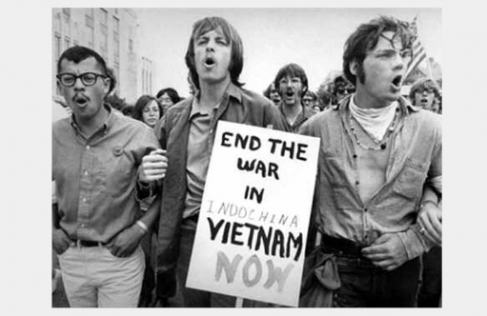
A vietnami háború
A kommunista Észak-Vietnam és Dél-Vietnam szembefordult egymással, előbbit a Szovjetunió, utóbbit az Amerikai Egyesült Államok támogatta
1964-től az amerikai csapatok már közvetlenül is bekapcsolódtak a harcokba
Az itt harcoló amerikaiak létszáma folyamatosan nőtt (1969-re 25 ezerről 543 ezerre)
Vietnamiak – gerillataktika
Az USA-ban a közvélemény a „megnyerhetetlen”-nek látszó háború befejezését követelte.

Slide 13
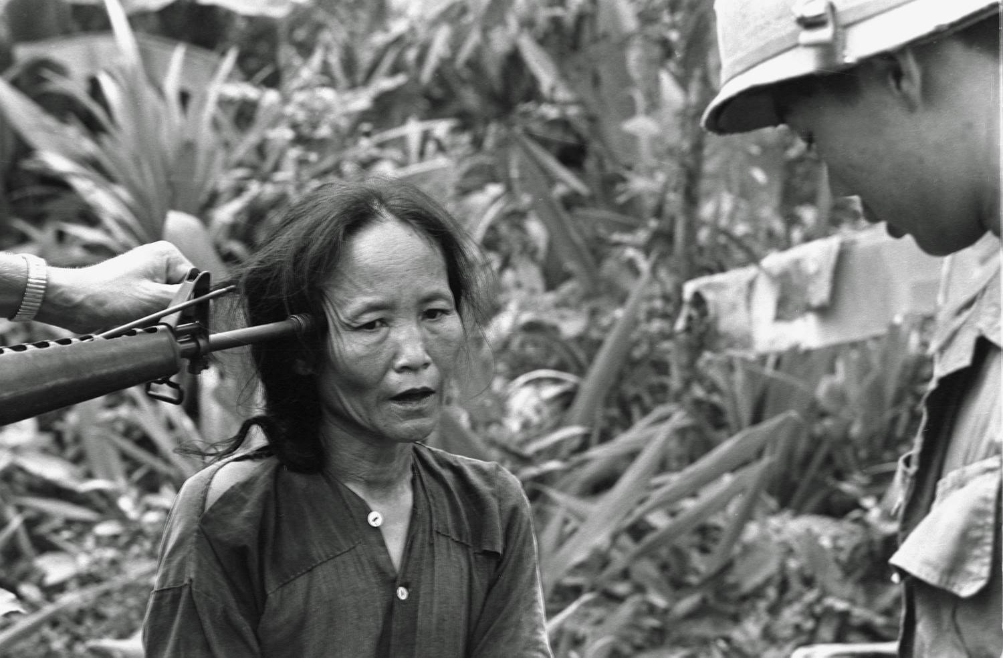
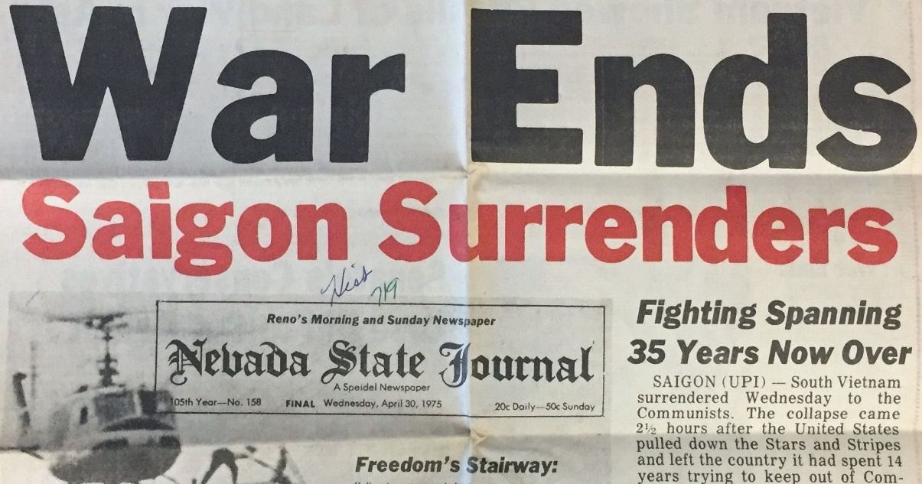
A vietnami háború
Az 1970-es évek elejére az Egyesült Államok vezetői belátták, hogy a háborút be kell fejezniük
A titkos tárgyalásokat követően 1973-ban megszületett békemegállapodás
A békeszerződés garantálta Dél-Vietnam önrendelkezését
Észak-Vietnam nem tartotta be a békeszerződést és az amerikai támogatást elvesztő Dél-Vietnamot 1975-ben elfoglalta és magába olvasztotta.

Slide 14
Köszönöm a figyelmet!

